Slide 1
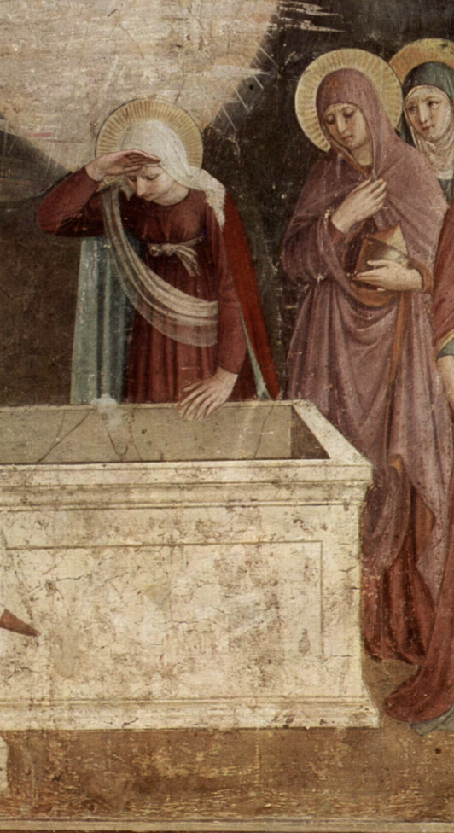
Les émotions nées du vide
Quelques propositions méthodologiques pour saisir les émotions que le texte biblique ne dit pas.
Antoine Paris
Université catholique de Louvain (projet STASTA)
Fra Angelico, La découverte du tombeau vide (détail)

Slide 2
Point de départ :
Des passages où la réponse théorique du·de la lecteur·rice est difficile à saisir car le texte n’explicite pas d’émotions.

Slide 3
Second livre de Samuel 11, 2-5
Et il advint au temps du soir que David se leva de son lit et qu’il marcha sur le toit de la maison du roi et qu’il vit une femme qui se baignait, de sur le toit, et la femme était très bonne à voir.
Et David envoya et demanda à propos de la femme et il dit : “Celle-ci n’est-elle pas Fille-de-Serment, la fille de Dieu-peuple, femme d’Ourie le Hittite ?”
Et David envoya des messagers et il la prit et elle alla vers lui et il coucha avec elle et elle, elle s’était sanctifiée de son impureté, et elle retourna dans sa maison.
Et la femme fut enceinte et elle envoya pour annoncer à David et elle dit : “Je suis enceinte.”

Slide 4
Évangile selon Marc 5, 25-30
Et une femme, ayant un ruissellement de sang depuis douze ans et ayant souffert beaucoup de choses de la part de nombreux médecins et ayant dépensé tout ce qui venait d’elle et n’en ayant bénéficié en rien mais allant plutôt vers le pire, ayant entendu des paroles à propos de Jésus, allant dans la foule par derrière, toucha à son vêtement ; elle disait en effet : “Si je touche à ses vêtements, je serai sauvée.”
Et aussitôt la source de son sang fut asséchée et elle comprit à son corps qu’elle était guérie de son fléau.
Et aussitôt Jésus, ayant bien compris en lui-même que la puissance était allée hors de lui, se retournant dans la foule, disait : “Qui a touché à mes vêtements ?”

Slide 5
Évangile selon Luc 7, 37-38
Et voici, une femme, qui précisément était errante dans la ville, ayant appris qu’il [Jésus] était allongé à table dans la maison du Pharisien et ayant apporté un vase d’albâtre d’huile parfumée et se tenant derrière, à ses pieds, pleurant des larmes, commença à mouiller ses pieds de larmes et des cheveux de sa tête elle les essuya et elle embrassait intensément ses pieds et l’oignit d’huile parfumée.

Slide 6
Point de départ :
Des passages où la réponse théorique du·de la lecteur·rice est difficile à saisir car le texte n’explicite pas d’émotions.
Et des passages où les émotions sont exprimées mais difficiles à comprendre (pour nous).

Slide 7
Évangile selon Marc 16, 5-8
Et, entrant dans le tombeau, elles virent un jeune homme assis à droite, enveloppé d’un vêtement blanc. Et elles furent frappées de stupeur (ἐξεθαμβήθησαν).
Et il leur dit : “Ne soyez pas frappées de stupeur (Μὴ ἐκθαμβεῖσθε). Vous cherchez Jésus le Nazarénien, le crucifié : il a été réveillé, il n’est pas ici : voyez, le lieu où ils l’avaient mis.
Eh bien, allez, dites à ses disciples et à Pierre : « Il vous mène vers la Galilée. Là, vous le verrez, comme il vous l’a dit. »”
Et, sortant, elles s’enfuirent hors du tombeau. En effet un tremblement (τρόμος) et un déplacement (ἔκστασις) les possédaient et elles ne dirent rien à personne. Elles avaient peur (ἐφοβοῦντο) en effet.

Slide 8
Deux reprises de deux de ces passages : l’une picturale, l’autre textuelle et picturale (roman graphique)

Slide 9
Deux reprises de deux de ces passages : l’une picturale, l’autre textuelle et picturale (roman graphique)
Un questionnaire adressé à des gens·tes au hasard

Slide 10
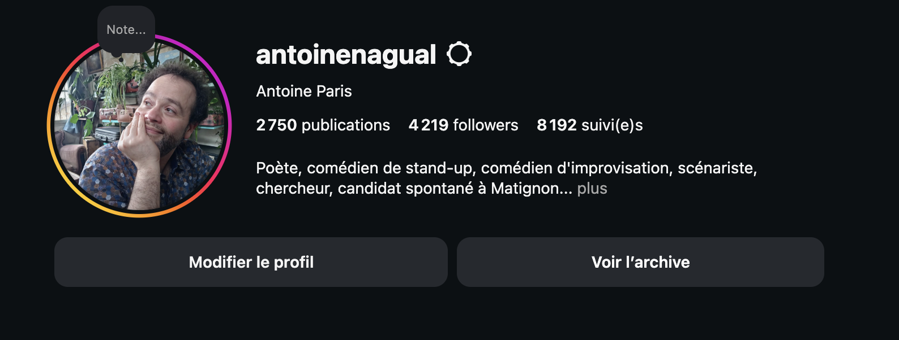
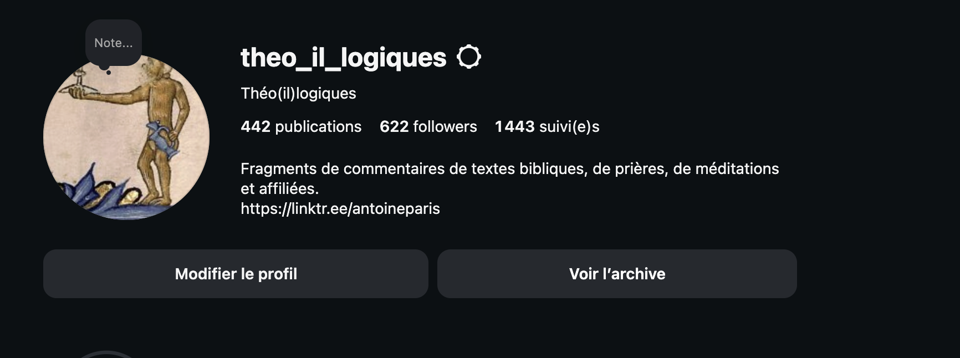
Deux reprises de deux de ces passages : l’une picturale, l’autre textuelle et picturale (roman graphique)
Un questionnaire adressé à des gens·tes « au hasard »

Slide 11
Deux reprises de deux de ces passages : l’une picturale, l’autre textuelle et picturale (roman graphique)
Un questionnaire adressé à des gens·tes « au hasard » avec réponses par écrit, par vocaux ou recueillies en direct

Slide 12
Deux reprises de deux de ces passages : l’une picturale, l’autre textuelle et picturale (roman graphique)
Un questionnaire adressé à des gens·tes « au hasard » avec réponses par écrit, par vocaux ou recueillies en direct
=/= Geraldt C. Cupchtk, Keith Oatleub, Peter Vorderee, « Emotional effects of reading excerpts from short stories by James Joyce », 1998 :
Approche guidée : « Soyez un·e spectateur·rice de cette scène. » ; « [Dans ce passage] le·a lecteur·rice ressent de la sympathie pour ce garçon dans son attente désespérée. » ; « Imaginez-vous être lui. » ; « Imaginez ce que c’est que d’être Mr Farrington tandis que sa frustration augmente. »

Slide 13
Quelles émotions imaginez-vous chez le personnage ?
Quels sont vos éventuels sentiments face à ce passage ?
Sur quel personnage souhaiteriez-vous en savoir plus ?
Pourquoi la femme pleure-t-elle selon vous ?
Trouvez-vous le·a narrateur·rice sympathique, antipathique ?

Slide 14
Une cultivatrice avait un figuier dans un champ, qui ne donnait plus de fruits depuis des années. Un ver en effet en avait dévoré la racine. Elle alla voir Anne fille-de-repos, femme de Jébédiah, la prophétesse, qui lui dit : « Prends cet arbre en patience. »

Slide 15
Deux reprises de deux de ces passages : l’une picturale, l’autre textuelle et picturale (roman graphique)
Un questionnaire adressé à des gens·tes « au hasard »
Ma propre perception de ces textes

Slide 16
Éclectisme méthodologique
Narratologie mais aussi méta-narratologie
Analyse de discours (théorie de la communication, sociologie)
Réflexivité – mise en danger universitaire (Xavier Gravend-Tirole)

Slide 17
1. Comment les lecteur·rice identifient-il·elles des émotions chez les personnages ?
2. Comment les lecteur·rice épouvent-il·elles des émotions face au texte ?
3. Quel est le rapport entre les deux démarches ?

Slide 18
1. Identifier les émotions des personnages

Slide 19
1. Identifier les émotions des personnages
Constat du manque d’explicitation des émotions
J. : « C'est assez flou on ne se demande pas ici sont (sic) point de vue, on ne sait même si elle a consenti j'ai l'impression »
M. : la narration « fait très conte : dans les contes il n’y a pas énormément d’émotions ».

Slide 20
1. Identifier les émotions des personnages
b. Les émotions des personnages sont déduites
C. : Elle doit se sentir mal car en « couchant » avec David, elle romp (sic) le serment du mariage avec son époux. On nous dit qu’elle « alla vers lui », mais ça ne dit pas si elle y va de gaîté de cœur. »
M. : qu’il soit « sur le toit de la maison » montre « une volonté d’écrasement »

Slide 21
1. Identifier les émotions des personnages
c. De ce fait l’identification des émotions est en partie un processus cognitif
« quelles sont, selon vous, les émotions de David ?
C. : « il ne pense pas avoir à respecter « tu ne convoiteras pas la femme d’autrui » », elle s'était lavée de la souillure d'avoir été mariée à un hittite ». »
C. : « « Le fait de l'oindre d'huile parfumée est le signe d'une intense dévotion. En quelque sorte elle touche au divin, au(x) sens propre(s). »

Slide 22
1. Identifier les émotions des personnages
c. De ce fait l’identification des émotions est en partie un processus cognitif
// une prise de conscience, une évaluation (appraisal) précède la réponse émotionnelle (voir, entre autres, Cannon 1929 ; Arnold, 1960 ; Schachter et Singer 1962 ; Lazarus et Folkman 1984 ; Moors et al. 2013 ; Ledoux 2018)
-> Pour avoir peur, il faut avoir identifié une raison d’avoir peur.

Slide 23
1. Identifier les émotions des personnages
c. De ce fait l’identification des émotions est en partie un processus cognitif
Donc au-delà d’une opposition approche intellectuelle, sémantique vs approche émotionnelle du texte.

Slide 24
1. Identifier les émotions des personnages
d. L’identification des émotions est en partie un processus physique
C. : « Ça me fait penser à ce qu'on ressent en pèlerinage, quand on passe à son second souffle. On pense être épuisé, à deux doigts de s'effondrer, mais en fait, on découvre qu'on est encore capable de marcher jusqu'à l'auberge, en accédant à un autre niveau de conscience. C'est une sorte de foi qui permet de tenir, mêlée d'espérance. »

Slide 25
1. Identifier les émotions des personnages
d. L’identification des émotions est en partie un processus physique
Craig Thompson, Blankets, 2003.

Slide 26
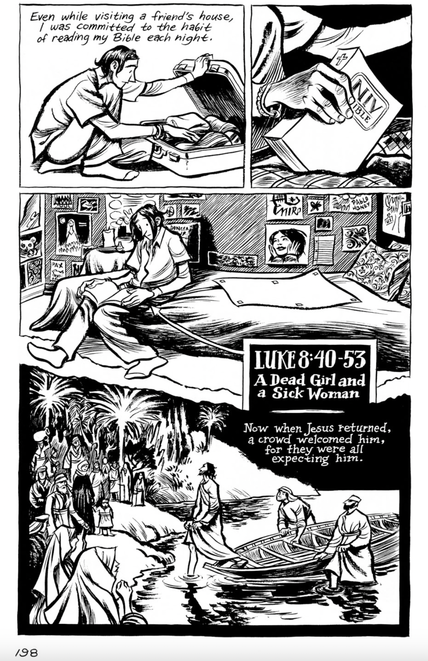
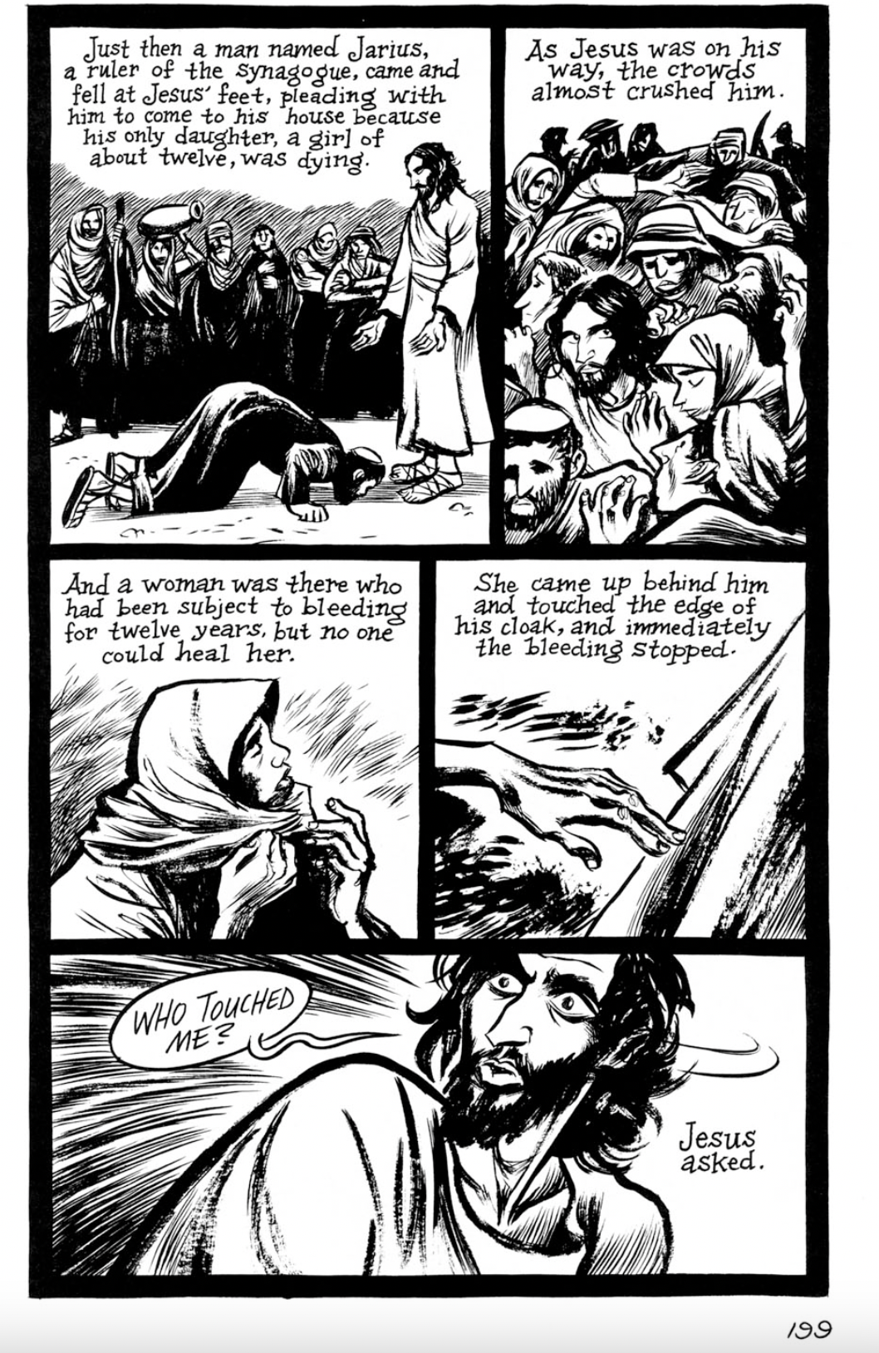

Slide 27
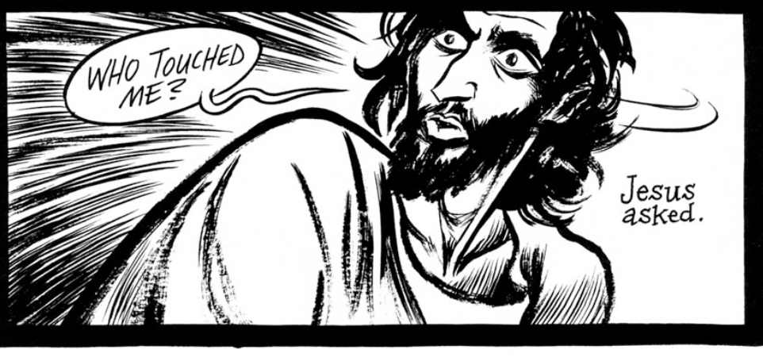

Slide 28
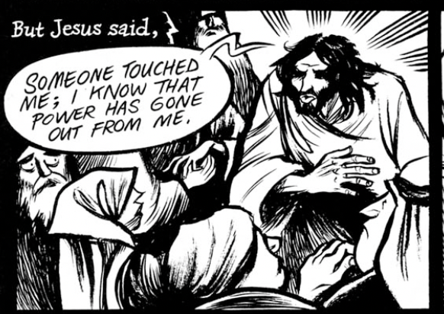

Slide 29
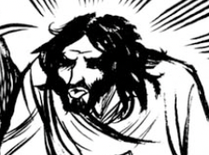

Slide 30
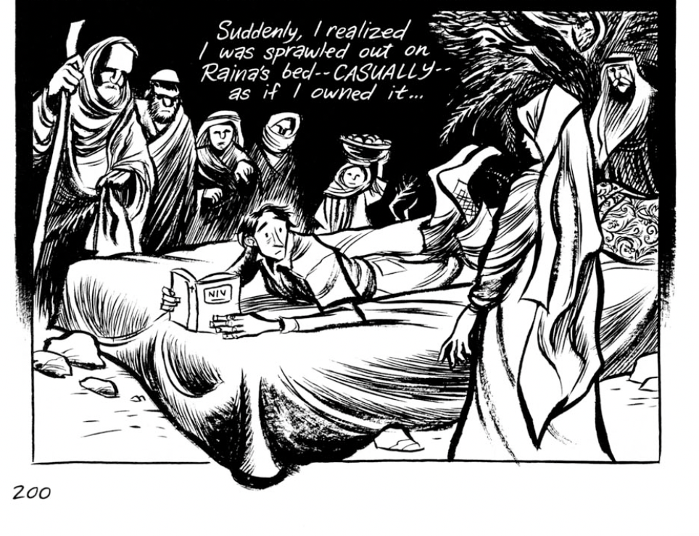

Slide 31
1. Identifier les émotions des personnages
d. L’identification des émotions est en partie un processus physique
William James : « la perception des changements physiques, dans le temps où ils se produisent, est l’émotion (…) nous nous sentons tristes parce que nous pleurons » (voir aussi Barrett 2019 : les mouvements faciaux peuvent créer des émotions)
Σπλαγχνίζω « prendre aux entrailles » (Azina G. Kasongo et Isidore Tekele Tekela)

Slide 32
1. Identifier les émotions des personnages
e. Cette identification des émotions passe moins par une identification…
A. « je la comprends sans la comprendre dans la mesure où j’me suis pas trouvé dans la même situation et que c’est quand même pas une situation tout à fait anodine »

Slide 33
1. Identifier les émotions des personnages
e. Cette identification des émotions passe moins par une identification…
A. « je la comprends sans la comprendre dans la mesure où j’me suis pas trouvé dans la même situation et que c’est quand même pas une situation tout à fait anodine »
A. : « [j’ai] presque projeté [sur les personnages] ce que j’ai imaginé sur moi, imaginé à la place de »

Slide 34
1. Identifier les émotions des personnages
e. Cette identification des émotions passe moins par une identification que par un rapprochement (Élisa Bricco à propos de Virginie Despentes)

Slide 35
1. Identifier les émotions des personnages
e. Cette identification des émotions passe moins par une identification que par un rapprochement
C. : « Ça m'est déjà arrivé de ressentir ça en m'approchant de la petite chapelle au fond à gauche dans l’Église St Pierre de Montmartre. Je faisais le tour de l'église, et à chaque fois que je m'en approchais, les larmes montaient. (…) En EMDR la dernière fois, la thérapeute m'a conseillé de tapoter alternativement une épaule puis l'autre comme en séance, quand j'ai une émotion forte, ou qui a du mal à sortir, entre deux séances. Ça aide bien.
Ta question vient de m'aider à faire le rapprochement.”

Slide 36
1. Identifier les émotions des personnages
e. Cette identification des émotions passe moins par une identification que par un rapprochement, y compris contresensique

Slide 37
1. Identifier les émotions des personnages
e. Cette identification des émotions passe moins par une identification que par un rapprochement, y compris contresensique

Slide 38
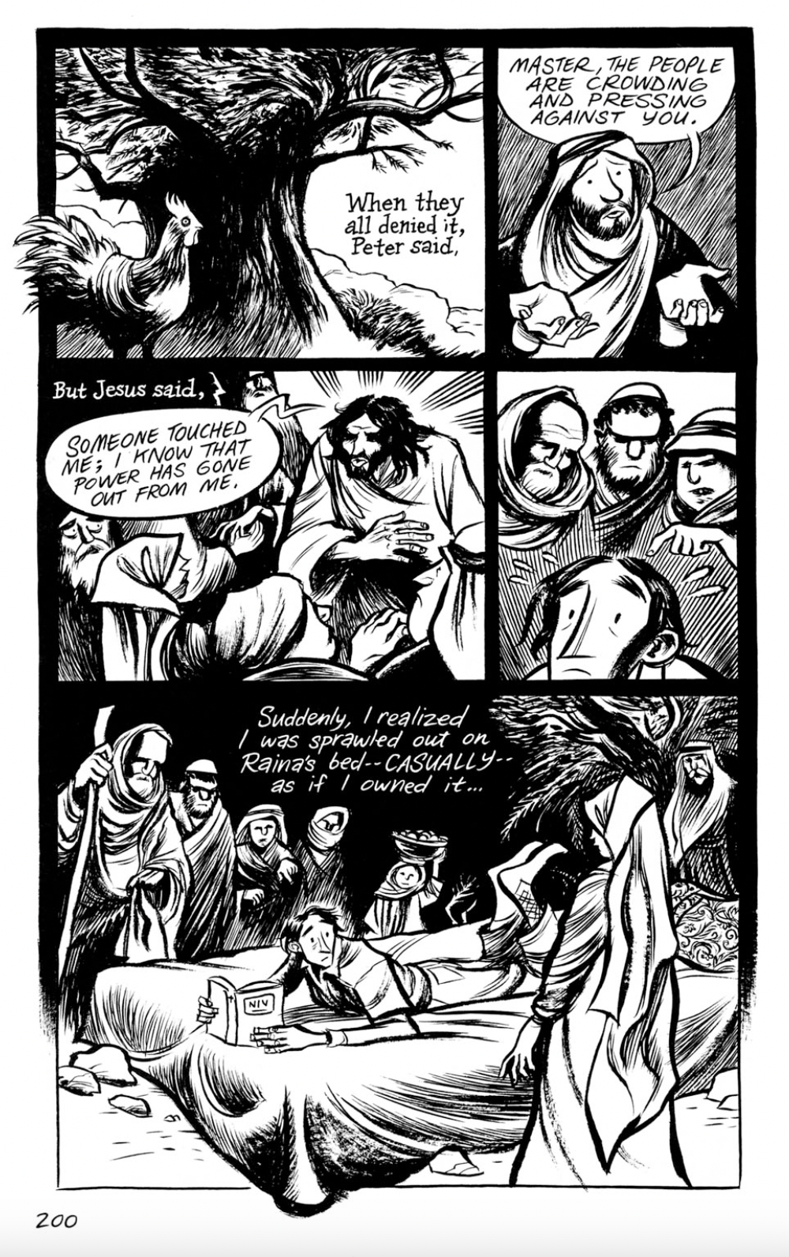

Slide 39
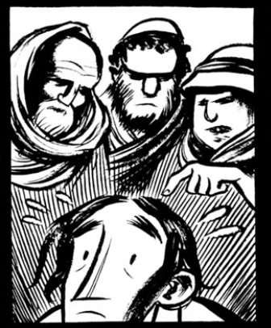
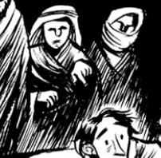

Slide 40
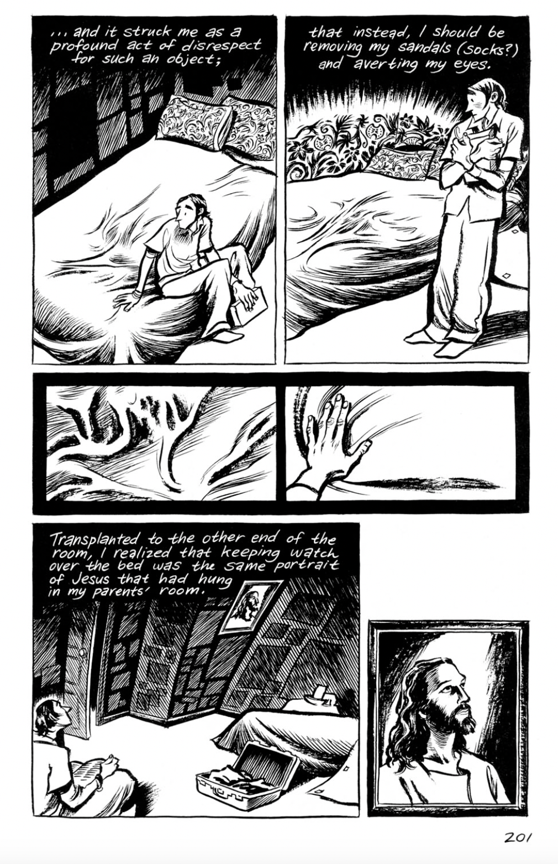

Slide 41
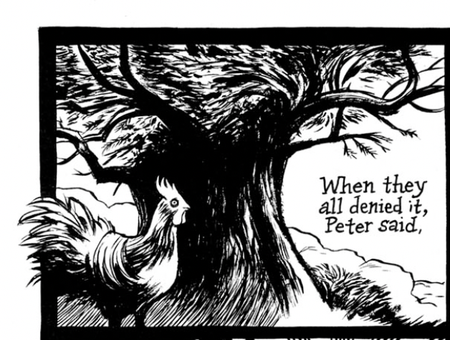


Slide 42
1. Identifier les émotions des personnages
e. Cette identification des émotions passe moins par une identification que par un rapprochement, y compris contresensique / a-sensique

Slide 43
1. Identifier les émotions des personnages
e. Cette identification des émotions passe moins par une identification que par un rapprochement, y compris contresensique / a-sensique
Rembrandt, Bethsabée au bain ou Bethsabée avec la lettre de David (1654)

Slide 44
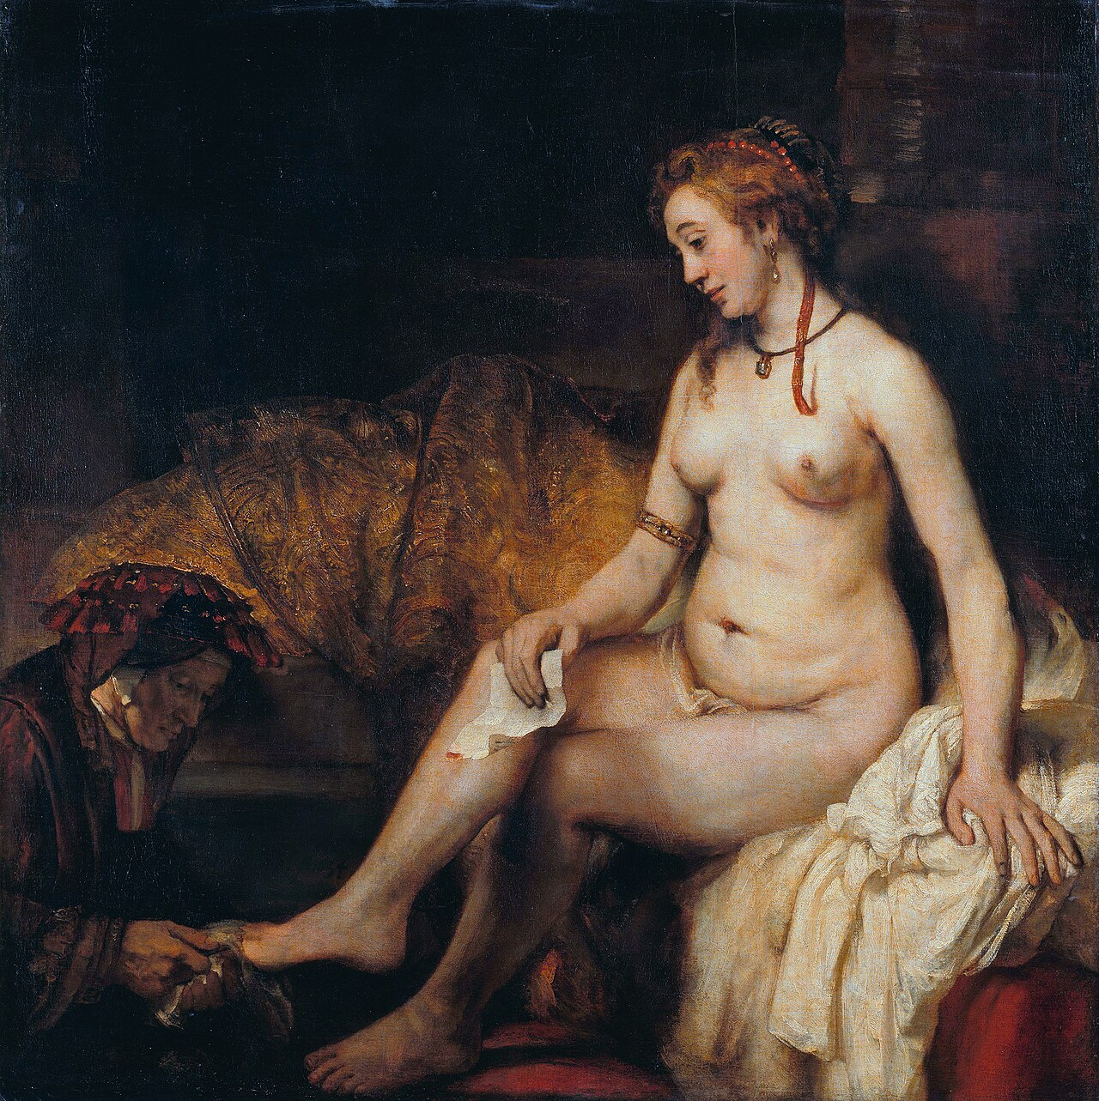

Slide 45
Seul portrait indirect de la maîtresse de Rembrandt, de Hendrickje Stoffels
Relation jugée coupable par les autorités religieuses

Slide 46
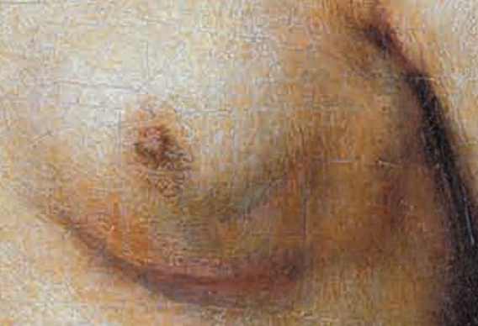
Seul portrait indirect de la maîtresse de Rembrandt, de Hendrickje Stoffels
Relation jugée coupable par les autorités religieuses
Fausse couche et possible mastite

Slide 47
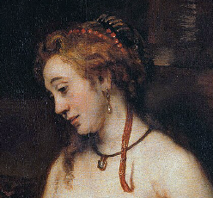

Slide 48
2. Quel processus émotionnel face au texte ?
Certaines émotions indépendantes des émotions identifiées ou proposées pour les personnages
J. : “C’est intéressant, c’est un passage assez tendre”
« le texte 5 c’est un texte que j’aime beaucoup »

Slide 49
2. Quel processus émotionnel face au texte ?
Certaines émotions indépendantes des émotions identifiées ou proposées pour les personnages
J. : “C’est intéressant, c’est un passage assez tendre”
« le texte 5 c’est un texte que j’aime beaucoup »
A. « Ce que ressent Jésus « je dirais (longue pause) une forme d’amour (pause) à mon avis. il a compris que quelque chose s’était passée donc (pause) une forme pas de vouloir savoir qui était cette personne qui en avait tant besoin, qui avait tant besoin de cette aide, de ce quelque chose, donc pas une volonté de connaître, de comprendre (pause) voilà, y a de l’amour simplement (pause) un peu cliché (rire) mais voilà »

Slide 50
2. Quel processus émotionnel face au texte ?
a. Certaines émotions indépendantes des émotions identifiées ou proposées pour les personnages
A. « Mais quelque chose qui a tendance à me déranger dans l’Ancien Testament de manière générale et que je trouve parfois dur à lire surtout quand on voit la situation géopolitique actuelle c’est tous les récits qui glorifient un peu la guerre, les guerres saintes »

Slide 51
2. Quel processus émotionnel face au texte ?
b. Une insatisfaction par rapport au récit ?
A. « Et par rapport à la personne qui raconte le récit il y a un côté un peu apathique (…) c’est l’aspect où pour le coup le narrateur pourrait être plus sympathique, pourrait condamner ça mais bon faut pas rêver non plus »
M. : Le narrateur « exprime son émotion [celle de Bethsabée] de manière maladroite et à côté de la plaque ». Il suggère que Bethsabée pourrait se sentir « glorifiée » par la purification de son impureté. Dans le récit il « noie son émotion à elle sur son jugement à lui ». Il « s’exprime de manière très froide. » Elle « n’a sans doute pas seulement dit « je suis enceinte » ».

Slide 52
2. Quel processus émotionnel face au texte ?
b. Une insatisfaction par rapport au récit ?
A. « Et par rapport à la personne qui raconte le récit il y a un côté un peu apathique (…) c’est l’aspect où pour le coup le narrateur pourrait être plus sympathique, pourrait condamner ça mais bon faut pas rêver non plus »
M. : Le narrateur « exprime son émotion [celle de Bethsabée] de manière maladroite et à côté de la plaque ». Il suggère que Bethsabée pourrait se sentir « glorifiée » par la purification de son impureté. Dans le récit il « noie son émotion à elle sur son jugement à lui ». Il « s’exprime de manière très froide. » Elle « n’a sans doute pas seulement dit « je suis enceinte » ».
Réaction de rire par rapport à un passage misogyne de Siracide (Sébastien Doane).

Slide 53
2. Quel processus émotionnel face au texte ?
b. Une insatisfaction par rapport au récit ?
J’ai ressenti une honte par rapport à ces textes.
J’ai enlevé « elle était bonne » du premier texte.
J’ai ajouté des personnages féminins.

Slide 54
2. Quel processus émotionnel face au texte ?
b. Une insatisfaction par rapport au récit ? -> désir d’un contre-texte
J. à propos du texte sur David. Elle voudrait avoir le point de vue « de la Femme, qui apprend la nouvelle d’une grossesse, il se pourrait qu’elle aurait à raconter là-dessus. »
A. : « et par rapport au fait qu’elle est enceinte, j’ai presque envie de dire que, à cette époque-là, peut-être qu’il s’est même pas vraiment senti concerné par le problème, que c’était, j’aurais, comment dire, j’aurais espéré une forme de choc, de sentiment de responsabilité, de tout ça, mais je pense que c’était pas tant un problème que ça »

Slide 55
2. Quel processus émotionnel face au texte ?
b. Une insatisfaction par rapport au récit ? -> des prolongements du texte

Slide 56
2. Quel processus émotionnel face au texte ?
b. Une insatisfaction par rapport au récit ? -> des prolongements du texte pour combler de “gaps” (Wolfgang Iser)

Slide 58
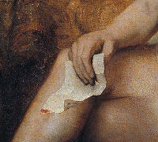

Slide 59
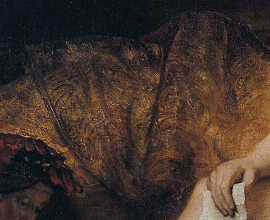

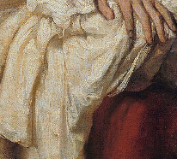
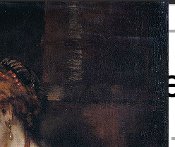

Slide 60
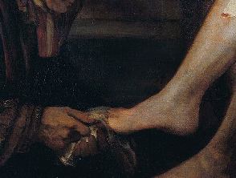

Slide 62
2. Quel processus émotionnel face au texte ?
b. Une insatisfaction par rapport au récit ? -> des prolongements du texte

Slide 63
2. Quel processus émotionnel face au texte ?
b. Une insatisfaction par rapport au récit ? -> des prolongements du texte
C. « Quand on sait que les menstrues sont vues comme impures dans beaucoup de cultures, elle a dû certainement être très seule, mise à l'écart, porteuse de la honte des autres, et subir beaucoup de remarques haineuses. (…) Le harcèlement a duré des années. Elle est habituée à devoir se protéger des autres, et à ne recevoir que reproches et quolibets. »
M. : elle a été « habituée à ne rien obtenir », d’où sa « peur d’être punie », sa « peur qu’on l’accuse d’avoir volé de la puissance de Jésus ». C’est la « réaction de quelqu’un qui a été oppressée toute sa vie » et qui « a peur de ne pas mériter ce qui lui arrive ».

Slide 64
2. Quel processus émotionnel face au texte ?
b. Une insatisfaction par rapport au récit ? -> des prolongements du texte
A. : “« instinctivement je dirais une forme de résignation résilience face à une situation qui est pas particulièrement souhaitée parce que j’ai d’abord lu ça comme quelque chose de plus apparenté à un viol qu’autre chose. Et en fait le « elle s’était sanctifiée de son impureté ». Donc je me demande si dans un sens ce serait pas la prostitution auquel cas ça peut être un choix. Donc (…) Une fois enceinte je me dis qu’il y a une forme d’inquiétude de toute manière. »

Slide 65
2. Quel processus émotionnel face au texte ?
b. Une insatisfaction par rapport au récit ? -> des prolongements du texte dans toutes les directions

Slide 66
2. Quel processus émotionnel face au texte ?
b. Une insatisfaction par rapport au récit ? -> des réécritures du texte

Slide 67
2. Quel processus émotionnel face au texte ?
b. Une insatisfaction par rapport au récit ? -> des réécritures du texte
- Avec une autre focalisation (interne)
M. : “Jésus est dans la possession : il sent que quelque chose est parti. Il l’interprète comme “on m’a pris un truc”. Il sent comme quand son sac est plus léger quand on nous a volé quelque chose.”

Slide 68
2. Quel processus émotionnel face au texte ?
b. Une insatisfaction par rapport au récit ? -> des réécritures du texte
- Avec une autre focalisation (interne)
Avec un usage du discours direct
A. : “donc je pense qu’il y a une peur de « Mince j’ai rendu, ‘fin, le rabbi de voyage dont tout le monde qui est quelqu’un d’important impur, ça va pas, c’est la honte » »

Slide 69
2. Quel processus émotionnel face au texte ?
b. Une insatisfaction par rapport au récit ? -> des réécritures du texte
- Avec une autre focalisation (interne)
Avec un usage du discours direct
Avec un autre style
C. : « Elles venaient embaumer un corps, et elles se retrouvent devant un mec vivant assis en lieu et place du cadavre, qui leur dit que celui qu'elles venaient embaumer s'est barré pour les mener vers la Galilée. Autrement dit, que celui qu'elles aiment est un mort-vivant qui se balade chais pas où en direction de la Galilée et que va encore falloir gérer de nouvelles péripéties de dingue. Soit c'est ça, soit le mec est un voleur de cadavre qui vient de les baratiner, dans un tombeau. (Quand je pense « crucifixion », je pense direct à la Vie de Brian... ça influence un peu mon style, désolée.) »

Slide 70
3. D’émotions à émotions
Qu’est-ce qui guide une lecture émotionnelle radicale de la Bible ?

Slide 71
3. D’émotions à émotions
Qu’est-ce qui guide une lecture émotionnelle radicale de la Bible ?
Nécessité existentielle : nous faisons des expériences de vie, nous traversons des épreuves et nous avons besoin / il est normal que nous lisions à partir de notre vie (sans qu’il y ait schizophrénie entre nous lecteur·rices et nous vivant·es)

Slide 72
3. D’émotions à émotions
Qu’est-ce qui guide une lecture émotionnelle radicale de la Bible ?
Nécessité existentielle : nous faisons des expériences de vie, nous traversons des épreuves et nous avons besoin / il est normal que nous lisions à partir de notre vie (sans qu’il y ait schizophrénie entre nous lecteur·rices et nous vivant·es) en accueillant toutes les émotions.

Slide 73
3. D’émotions à émotions
Qu’est-ce qui guide une lecture émotionnelle radicale de la Bible ?
« Que chaque vie individuelle entre la naissance et la mort puisse éventuellement être contée comme histoire ayant un commencement et une fin, c’est la condition prépolitique et préhistorique de l’Histoire, le grand conte sans commencement ni fin (…) personne n’est l’auteur ni le producteur de l’histoire de sa vie.”(Arendt, 1983)

Slide 74
3. D’émotions à émotions
b. Résistances à cette lecture radicalement émotionnelle
C. : “Quelqu'un de craintif et habitué au rejet peut l'interpréter par « qui a osé toucher à mes vêtements sans ma permission ? » mais Jésus est tout Amour, et il n'imagine pas que ça puisse faire peur. »

Slide 75
3. D’émotions à émotions
b. Résistances à cette lecture radicalement émotionnelle
C. : “Quelqu'un de craintif et habitué au rejet peut l'interpréter par « qui a osé toucher à mes vêtements sans ma permission ? » mais Jésus est tout Amour, et il n'imagine pas que ça puisse faire peur. »
-> Conviction de foi ? Ou idéologie qui interdit certaines émotions ?

Slide 76
3. D’émotions à émotions
b. Résistances à cette lecture radicalement émotionnelle
Conviction de foi / idéologie
Présence (malgré tout) d’un·e lecteur·rice théorique
J. : “c’est un passage (…) qui renvoie le lecteur à ses propres failles”

Slide 77
3. D’émotions à émotions
b. Résistances à cette lecture radicalement émotionnelle
Conviction de foi / idéologie
Présence (malgré tout) d’un·e lecteur·rice théorique
Présence (malgré tout) d’un refus (historico-critique) d’une lecture anachronique

Slide 78
3. D’émotions à émotions
b. Résistances à cette lecture radicalement émotionnelle
A. “« et par rapport au fait qu’elle est enceinte, j’ai presque envie de dire que, à cette époque-là, peut-être qu’il s’est même pas vraiment senti concerné par le problème (…) mais je pense que c’était pas tant un problème que ça, plus un problème de la femme et voilà je sais pas ce qu’il y avait d’administrativement à régler pour un roi s’il avait un enfant illégitime mais je crois pas que c’était un cas particulièrement rare »
A. "c’est un narrateur dans le contexte enfin on est plusieurs siècles avant notre ère dans le contexte je suis relativement neutre à son égard, je dirais mais en même temps une certaine réserve par rapport à la moi du XXIe siècle »

Slide 79
3. D’émotions à émotions
b. Résistances à cette lecture radicalement émotionnelle
Le·a lecteur·rice théorique, le refus de l’anachronisme, voire une certaine lecture de foi peuvent être compris à partir du concept de “ machineries sentimentales et émotionnelles de maintenance de l’univers » (Francis Farrugia), c’est-à-dire des institutions sociales qui définissent un récit commun = la normalité des émotions donc la normalité tout court, le réel.

Slide 80
3. D’émotions à émotions
b. Résistances à cette lecture radicalement émotionnelle
Mauss, « L’expression obligatoire des sentiments », 1921

Slide 81
3. D’émotions à émotions
b. Résistances à cette lecture radicalement émotionnelle
Mauss, « L’expression obligatoire des sentiments », 1921
-> Certaines idées sur Jésus et sur la Bible, mais aussi une certaine manière de lire vue (inconsciemment) et régulée comme obligatoire.

Slide 82
3. D’émotions à émotions
b. Résistances à cette lecture radicalement émotionnelle
Mauss, « L’expression obligatoire des sentiments », 1921
-> Certaines idées sur Jésus et sur la Bible, mais aussi une certaine manière de lire vue (inconsciemment) et régulée comme obligatoire.
-> Une certaine manière dont on peut faire la généalogie (nietzschéenne) : un texte a un ou plusieurs sens, l’expérience de lecture est adhésion au moins partielle à un texte.

Slide 83
3. D’émotions à émotions
b. Résistances à cette lecture radicalement émotionnelle
Mauss, « L’expression obligatoire des sentiments », 1921
-> La généalogie d’un certain refus des émotions dans la lecture (Xavier Gravend-Tirole), qui va peut-être de pair avec quelque chose de l’ordre du contrôle.

Slide 84
3. D’émotions à émotions
c. Se libérer de fausses idoles
Or, on peut penser que la Bible est là pour bouleverser ce qu’on croit être le réel.
Croire en Dieu plus qu’aux théories du·de la lecteur·rice et plus qu’à l’histoire, voire plus qu’à des convictions de foi.

Slide 85
3. D’émotions à émotions
c. Se libérer de fausses idoles
Est-ce que j’ai le droit de lire ça dans tel texte de la Bible ?
Est-ce que j’ai le droit de ressentir telle émotion dans ma lecture ? De faire tel rapprochement ?

Slide 86
3. D’émotions à émotions
c. Se libérer de fausses idoles
Oser l’inconnu des émotions c’est oser l’inconnu de la foi en un Dieu qui nous rejoint dans la densité de nos vies.

Slide 87
Conclusion
Les lectures émotionnelles sont polysémiques
M. : « le fait que Jésus s’énerve »
A. « Ce que ressent Jésus « je dirais (longue pause) une forme d’amour (pause) à mon avis.

Slide 88
Conclusion
Les lectures émotionnelles sont polysémiques y compris chez un·e seul·e lecteur·rice
J. : « On ne sait s'il est vivant ou mort. Elle peut pleurer le martyr ou pleurer de joie de retrouver le saint christ sacrifié puis revenu sur terre pour guider le peuple »

Slide 89
Conclusion
Les lectures émotionnelles sont polysémiques
A. « pourquoi cette femme pleure ? peut-être qu’il y a beaucoup. C’est dit qu’elle est errante. Peut-être qu’elle pleure toute la difficulté de la vie, qu’elle pleure, qu’elle a besoin de faire sortir toutes les fois où la vie a été rude avec elle et peut-être qu’elle pleure aussi dans le contexte on peut se demander si y a pas un rapport avec la crucifixion qui viendra derrière, voilà une notion de peut-être cet homme-là qui qui remettait justement les gens comme moi les gens qui avec qui la vie n’a pas été tendre, qui sont pauvres, qui sont en marge de la société, qui les remet au centre, qui leur redonne une place, ben celui-là il dit de lui-même qu’il va bientôt partir, comment ça ? donc je pense qu’il y a de ça aussi, je sais pas, mais la première option me paraît aussi presque plus plausible… c’est quelqu’un qui Jésus passait voir les gens apparemment il écoutait il allait vers ceux qui étaient mis de côté ben elle s’est dit c’est peut-être quelqu’un qui peut comprendre toute la douleur et la souffrance à travers laquelle je suis passé »

Slide 90
Conclusion
2. Pourtant des unités apparaissent
Unité du sentiment de conquête de David (M. / A. / J.)
Unité de l’interprétation de la situation comme un viol (M. / A.)

Slide 91
Conclusion
3. Fécondité herméneutique, y compris pour le sens« Fille de Dieu-peuple »
C. : « David impose donc son désir à la fois sur les Serments antérieurs, mais aussi sur le Peuple souverain. Autrement dit : il impose sa dictature. »
M. : David « la viole parce qu’il sait qui il elle » Cela fait partie d’un processus de légitimation de sa royauté et il y a un parallèle possible avec la guerre évoquée avant. Ce viol peut être interprété par rapport aux viols dans un contexte de guerre. Bethsabée n’est d’ailleurs pas loin, pour le nom, de la reine de Saba.
M. : Les femmes au tombeau sont hors d’elles-mêmes comme Jésus est différent de lui-même.

Slide 92
Conclusion
Conclusion de la conclusion
É-motion est ce qui meut hors de.
Hors de quoi ?
Hors des certitudes
Hors de toute certitude
Hors de tout connu

Slide 93
Conclusion
Conclusion de la conclusion
É-motion est ce qui meut hors de.
Ce qui met radicalement dehors

Slide 94
Conclusion
Conclusion de la conclusion
É-motion est ce qui meut hors de.
Ce qui met radicalement dehors là où il y a des pleurs et des grincements de dents mais aussi l’invitation aux festins et à la joie

Slide 95
Conclusion
Conclusion de la conclusion
É-motion est ce qui meut hors de.
Marc 16, 8 : Et, sortant, elles s’enfuirent hors du tombeau. En effet un tremblement et un déplacement (ἔκστασις) les possédaient et elles ne dirent rien à personne. Elles avaient peur (ἐφοβοῦντο) en effet.

Slide 96
Conclusion
Conclusion de la conclusion
É-motion est ce qui meut hors de.
Marc 16, 8 : Et, sortant, elles s’enfuirent hors du tombeau. En effet un tremblement et un déplacement (ἔκστασις) les possédaient et elles ne dirent rien à personne. Elles avaient peur (ἐφοβοῦντο) en effet.

Slide 97
Conclusion
Conclusion de la conclusion
É-motion est ce qui meut hors de.
Marc 16, 8 : Et, sortant, elles s’enfuirent hors du tombeau. En effet un tremblement et un déplacement (ἔκστασις) les possédaient et elles ne dirent rien à personne. Elles avaient peur (ἐφοβοῦντο) en effet.

Slide 98
Conclusion
Conclusion de la conclusion
É-motion est ce qui meut hors de.
Marc 16, 8 : Et, sortant, elles s’enfuirent hors du tombeau. En effet un tremblement et une é-motion (ἔκστασις) les possédaient et elles ne dirent rien à personne. Elles avaient peur (ἐφοβοῦντο) en effet.

Slide 99
Conclusion
Conclusion de la conclusion
É-motion est ce qui meut hors de.
Marc 16, 8 : Et, sortant, elles se sauvèrent hors du tombeau. En effet un tremblement et une é-motion (ἔκστασις) les possédaient et elles ne dirent rien à personne. Elles étaient dans une fuite (ἐφοβοῦντο) en effet.

Slide 100
Conclusion
Conclusion de la conclusion
É-motion est ce qui meut hors de.
Marc 16, 8 : Et, sortant, elles se sauvèrent hors du tombeau. En effet un tremblement et une é-motion (ἔκστασις) les possédaient et elles ne dirent rien à personne. Elles étaient dans une fuite (ἐφοβοῦντο) en effet.

